Slide 1
Odbiór ilościowy towarów

Slide 2
Odbiór ilościowy polega na sprawdzeniu ilości i stanu dostarczanego towaru, aby wykluczyć wszelkie nieprawidłowości związane z brakiem lub uszkodzeniem towaru w transporcie

Slide 3
Podczas odbioru ilościowego sprawdza się: − czy przyjmowany towar został właściwie zapakowany i zabezpieczony na czas transportu i przeładunku, − stan opakowań transportowych i zbiorczych, − ilość przyjętego towaru, − zgodność ilości dostarczonego towaru z ilością zadeklarowaną w dokumentach towarzyszących dostawie.

Slide 4
Przebieg odbioru ilościowego zależy od: − rodzaju przyjmowanego towaru, − opakowań transportowych i zbiorczych, − urządzeń służących do liczenia, mierzenia, ważenia, − rodzaju placówki handlowej, − organizacji pracy w placówce handlowej, − czasu dostawy.

Slide 5
Opakowania stosowane podczas transportu i czynności manipulacyjnych związanych z dostarczeniem towaru do placówki handlowej spełniają funkcję: − ochronną, − informacyjną, − manipulacyjną.

Slide 6
W obrocie towarowym stosuje się:
ochronną
informacyjną
manipulacyjną

Slide 7
Konstrukcja opakowania powinna chronić produkt oraz umożliwia jego identyfikację. Pozostałe opakowania to opakowania pośrednie. W obrocie towarowym stosuje się: − opakowania jednostkowe, − opakowania zbiorcze, − opakowania transportowe.

Slide 8

Opakowanie jednostkowe ma najczęściej bezpośredni kontakt z produktem. Wielkość i kształt opakowania jednostkowego zależna jest od ilości towaru, jaki jest jednorazowo sprzedawany oraz od właściwości znajdującego się w nim towaru. Opakowanie powinno zachęcać klienta do zakupu towaru. Producenci prześcigają się w bogactwie kształtów, kolorów i materiałów, z których są wykonane oraz w różnorodnych wielkościach jednostkowych opakowań.

Slide 9
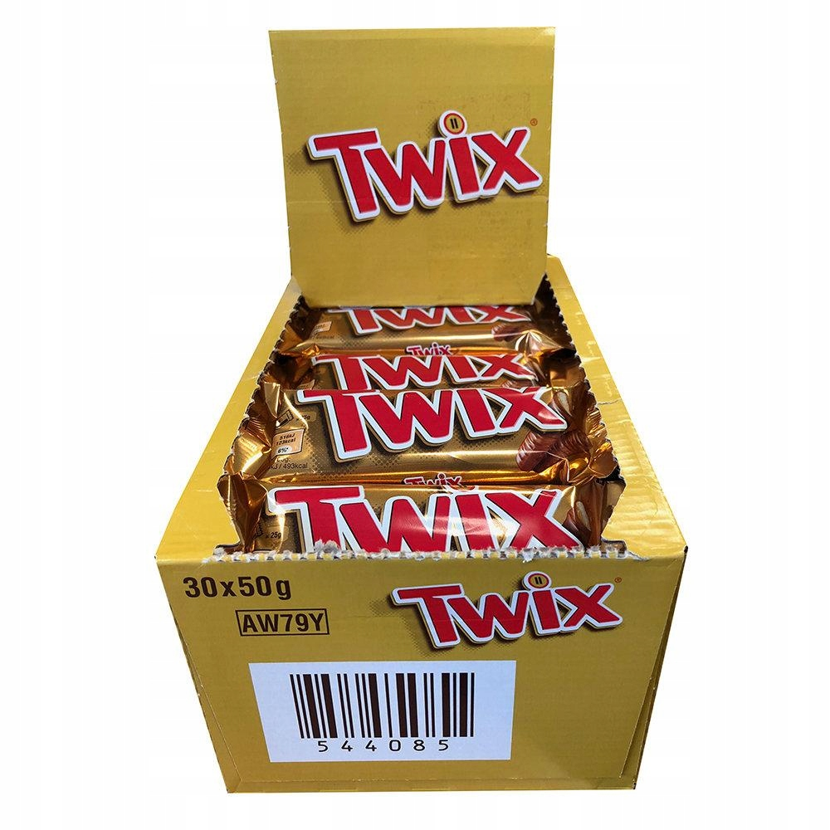
Opakowanie zbiorcze
Stanowią dodatkowe zabezpieczenie dla towaru, a ponadto ułatwiają dostawę i transport towarów. Opakowania takie najczęściej nie są przeznaczone do sprzedaży. Stosowanie opakowań zbiorczych znacznie przyspiesza odbiór ilościowy towarów.

Slide 10

Opakowania transportowe
najczęściej skrzynie, pudła, beczki, np. opakowania takie są z reguły wyłączone ze sprzedaży i nalewy je zwrócić dostawcy, gdy są wykorzystywane wielokrotnie, ponadto ułatwiają ważenie (pojemniki do transportu mięsa i wędlin), liczenie (skrzynie do transportu jaj), mierzenie (beczki do transportu olejów silnikowych).

Slide 11
Na opakowaniach umieszczane są znaki:
− zasadnicze, − informacyjne, − niebezpieczeństwa, − manipulacyjne − reklamowe.

Slide 12

Znaki zasadnicze pozwalają zidentyfikować zawartość opakowania, producenta lub dystrybutora towaru oraz zastosowanie produktu. Odczytując oznaczenia znajdujące się na opakowaniach transportowych, zbiorczych lub jednostkowych pracownik przyjmujący dostawę upewnia się, że dostarczono właściwy towar od dostawcy, u którego złożone zostało zamówienie.

Slide 13
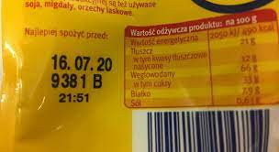
oznaczenia informacyjne
dotyczące masy towaru, przydatności do uszycia lub spożycia, okresu ważności

Slide 14

Znaki manipulacyjne
określające sposób postępowania z towarem w trakcie transportu i dostawy oraz warunki przechowania

Slide 15

Znaki niebezpieczeństwa
Ostrzegające o szkodliwym lub niebezpiecznym działaniu zawartości opakowania na zdrowie lub środowisko człowieka.

Slide 16
Przygotowanie do odbioru ilościowego polega na:
− wyznaczeniu i zabezpieczeniu miejsca, w którym zostanie sprawdzona ilość dostarczonego towaru, − sprawdzeniu poprawności działania urządzeń liczących, mierzących i ważących, które będą wykorzystane podczas odbioru towarów, − zgromadzeniu opakowań, do których mogą być przekładane towary z opakowań transportowych, − wyznaczeniu i przygotowaniu miejsca przechowania towaru po dostawie do sklepu, − opracowaniu systemu oznaczania towarów z różnych dostaw, − zgromadzeniu formularzy, które będą wypełniane po wykryciu nieprawidłowości − opracowaniu lub zapoznaniu się procedurą postępowania w sytuacji braków lub nadwyżek towarowych.

Slide 17

Dokonując odbioru ilościowego należy zwrócić uwagę na oznaczenia znajdujące się na opakowaniach dotyczące masy towaru w jednostkowym opakowaniu oraz ilości towarów znajdujących się w opakowaniu zbiorczym lub transportowym

Slide 18
Urządzenia wykorzystywane w trakcie odbioru ilościowego:
wagi: stołowe, − uchylne, − tarczowe, − dziesiętne, − przesuwnikowe,
miary długości: − metrowe,
− półmetrowe,
miary pojemności:
- czerpaki, − menzurki, − bańki.

Slide 19
Przyjmując, przechowując, eksponując i wydając produkt pracownicy placówek handlowych muszą stosować się do zaleceń producenta oraz stosować wiedzę towaroznawczą z tego zakresu. Dokumenty związane z dostawą towarów do sklepu to: − zamówienie, − faktura, − dowód dostawy, − specyfikacja.

Slide 20
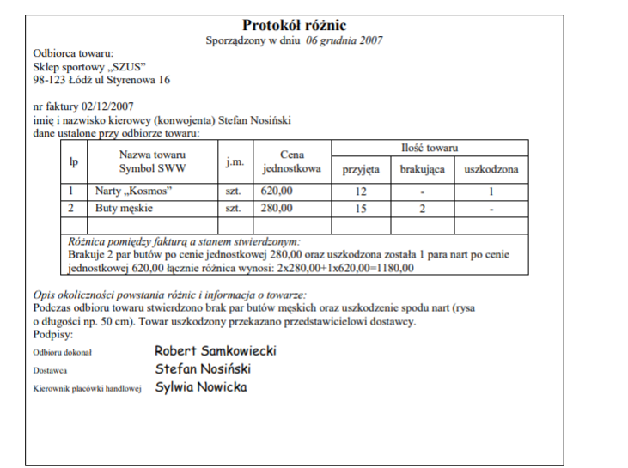

Slide 21
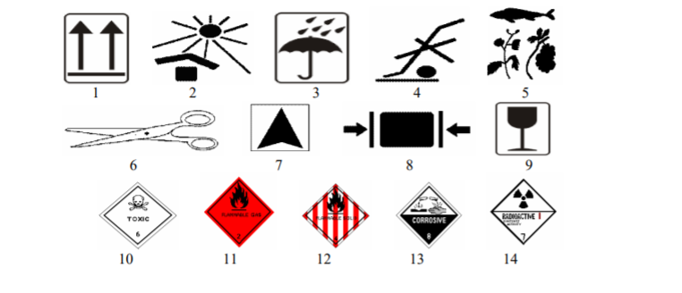
Ćwiczenie 1 Na opakowaniach zbiorczych umieszczane są poza informacjami zasadniczymi dotyczącymi towaru i producenta znaki manipulacyjne i ostrzegawcze. Odczytaj znaki zamieszczone na rysunku poniżej i wyjaśnij, co oznaczają i w jaki sposób usprawniają pracę w transporcie i magazynowaniu.

